Slide 1
패브릭 블레이드 제작
과 제 명 : 초경량 패브릭 풍력발전기 블레이드 설계기술 연구

Slide 2
개요
개요
본 설명서는 “초경량 패브릭 풍력발전기 블레이드 설계기술 연구”과제에서 패브릭 블레이드의 구조적 성능 평가를 위하여 제작하는 것이다.
세부적으로 패브릭 블레이드의 구성품 제작 및 최종 조립에 관한 설명과 업무범위, 납품범위를 명시한 것이다.

Slide 3
업무 범위
업무 범위
항공대학교에서 제공하는 블레이드 제작 정보와 복합재 성형용 금형을 이용하여, 그 형상에 맞는 블레이드 구성품 제작
제작한 블레이드 구성품으로 최종 패브릭 블레이드 조립
패브릭 블레이드 조립시 필요한 치공구 설계 및 제작

Slide 4
납품 범위
납품 범위
패브릭 블레이드 제작/조립품 4식
블레이드 조립 치공구 1식

Slide 5
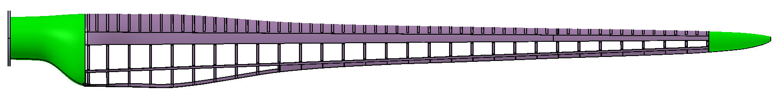
블레이드 형상
블레이드 전체 형상
전체 길이 : 3.55 m
루트, 패브릭 블레이드(section 1, section2), 팁 부분으로 구분
3.550m
0.0m
0.350m
2.535m
3.260m
Section 1
Section 2
루트
(Root)
패브릭 블레이드
팁
(Tip)
* 자세한 치수는 3D 모델링 파일 참조
(요청시 모델 제공)

Slide 6
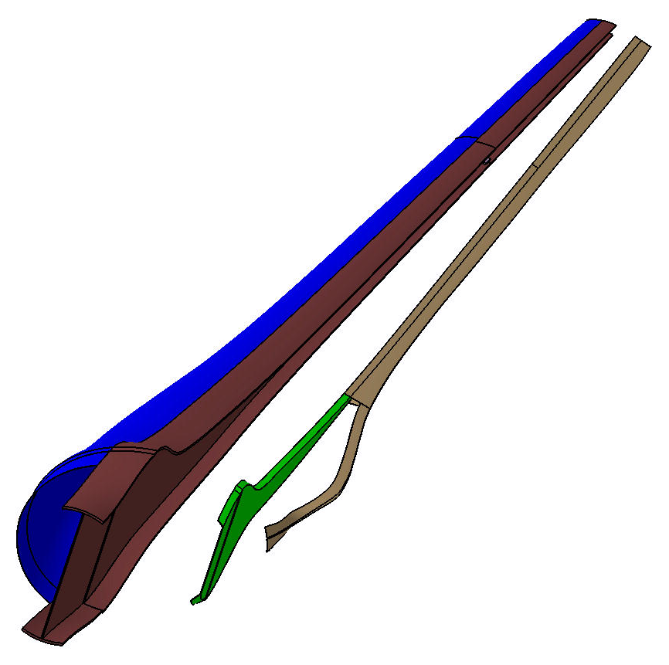
블레이드 형상
블레이드의 세부구성
스파 및 스트링거
  스파는 c-spar, main spar, rear spar로 구성
  스트링거는 블레이드 뒷전(trailing edge)의 윗면과 아랫면에 위치
Main Spar
C-Spar
Stringer
Rear Spar
* 자세한 치수는 3D 모델링 파일 참조
(요청시 모델 제공)

Slide 7
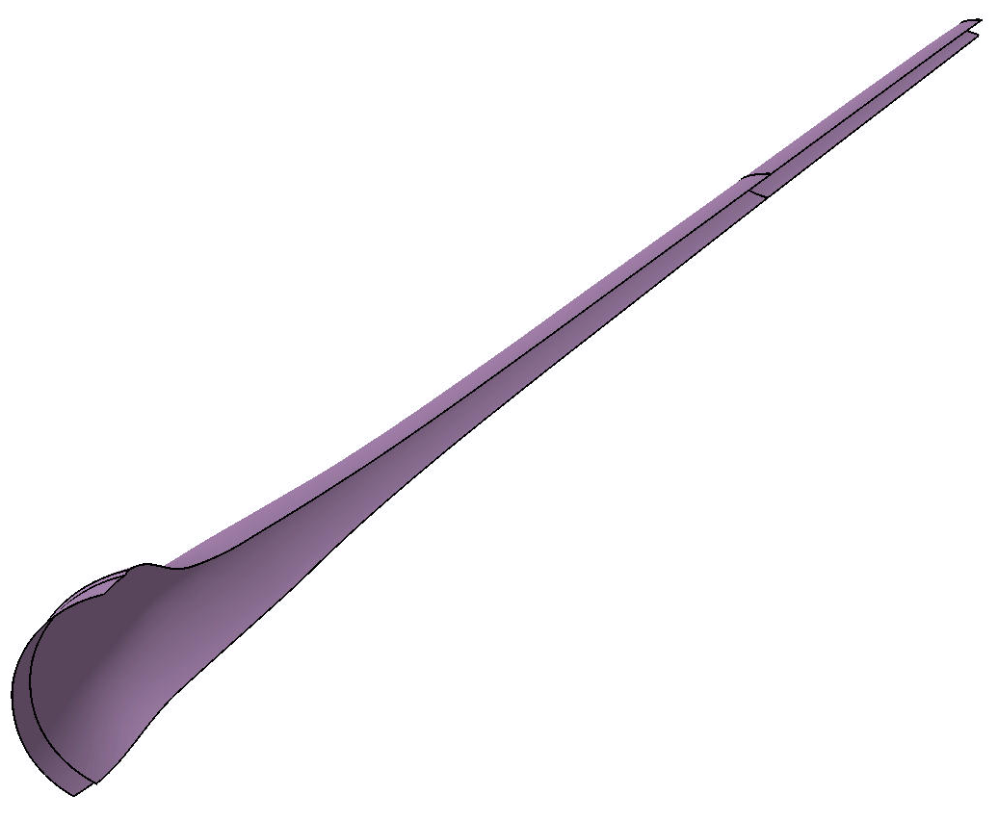
블레이드 형상
블레이드의 세부구성
C 스파
  I 형 단면
  두께 0.4 mm (2 ply, ±45deg)
  UD carbon composite
* 자세한 치수는 3D 모델링 파일 참조
(요청시 모델 제공)

Slide 8
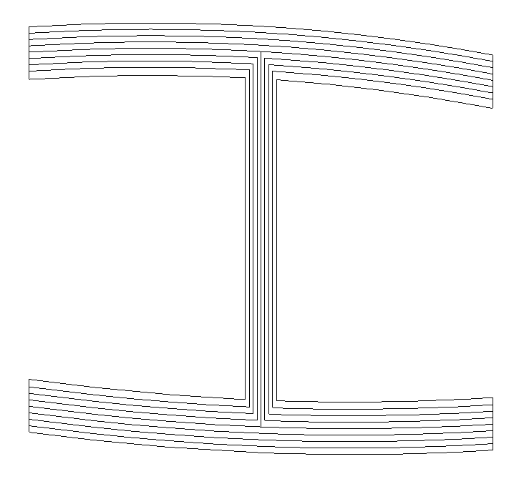
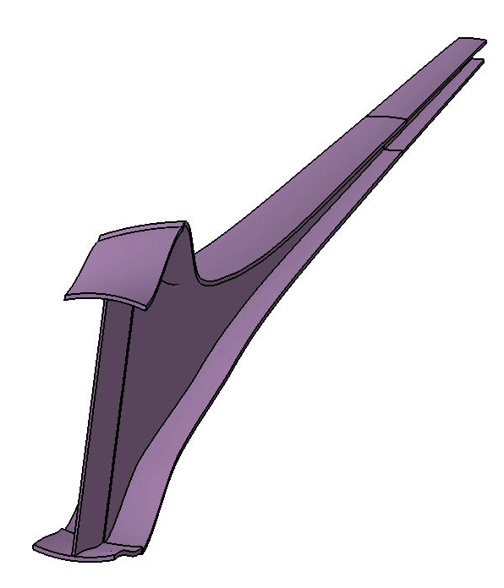
블레이드 형상
블레이드의 세부구성
메인 스파
  I 형 단면
  UD carbon composite
web
두께 : 2 mm (10 ply)
패턴 : [0/0/45/-45/0]s
cap
두께 : 2.4 mm (12 ply)
패턴 : [0/0/45/-45/0/0]s
web
두께 : 2 mm (10 ply)
패턴 : [0/0/45/-45/0]s
cap
두께 : 3.4 mm (17 ply)
패턴 : [0/0/45/-45/(0)₅/-45/45/(0)₆]
* 자세한 치수는 3D 모델링 파일 참조
(요청시 모델 제공)

Slide 9
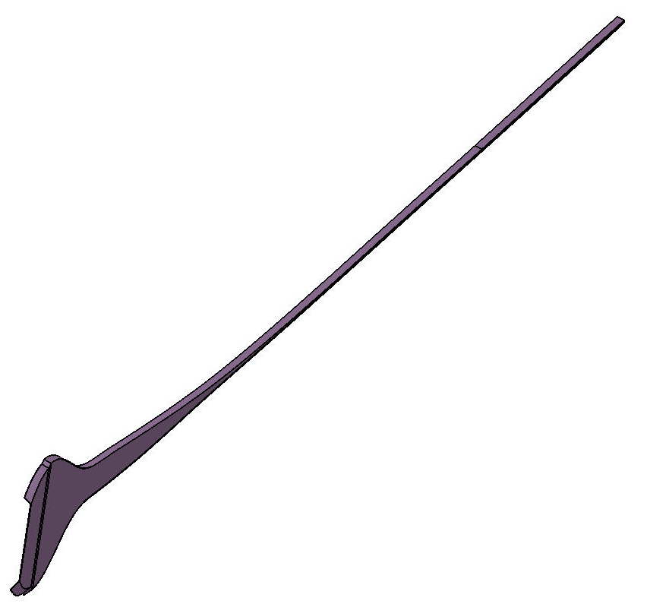
블레이드 형상
블레이드의 세부구성
후방 스파
  C 형 단면
  두께 : 0.8 mm (4 ply)
  패턴 : [0/45/-45/0]
  UD carbon composite
* 자세한 치수는 3D 모델링 파일 참조
(요청시 모델 제공)

Slide 10
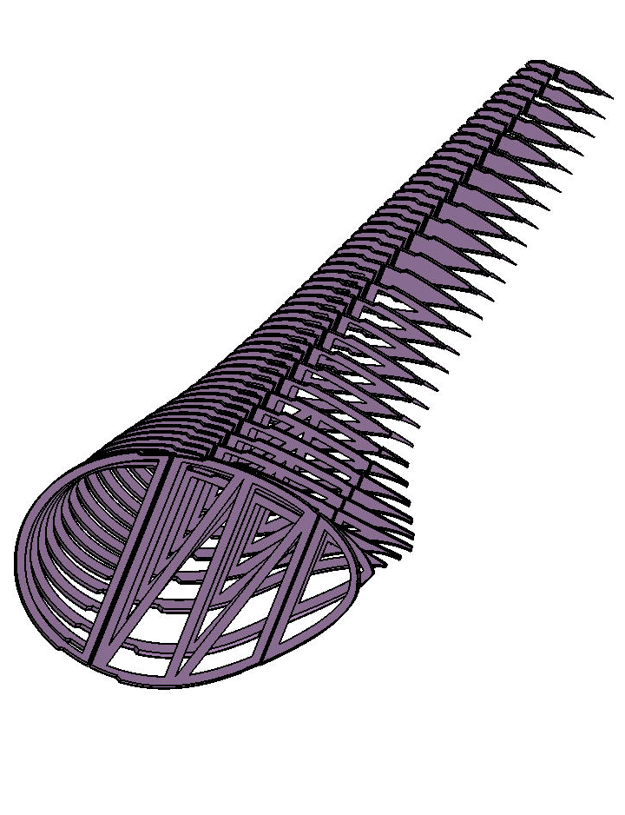
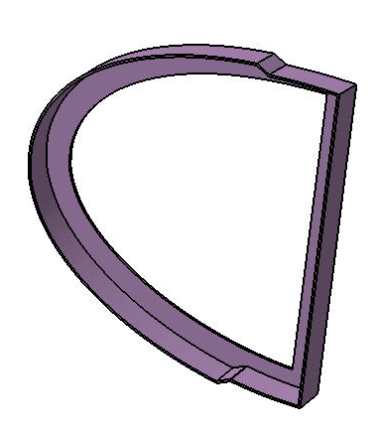
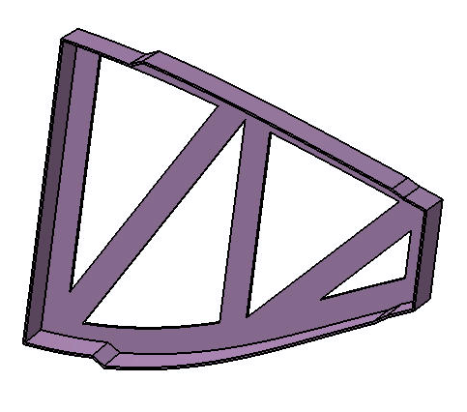

블레이드 형상
블레이드의 세부구성
리브
  L 형 단면, 119종(앞전 59종, 중간 30종, 뒷전 30종)
  두께 : 0.6 mm (3 ply)
  패턴 : [45/-45/0] (fabric)
Rib,Leading
Rib,Trailing
Rib,Middle
* 자세한 치수는 3D 모델링 파일 참조
(요청시 모델 제공)

Slide 11
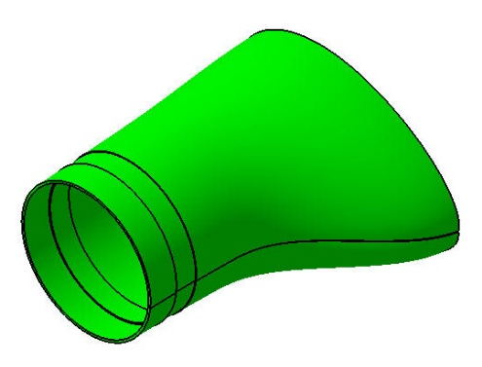
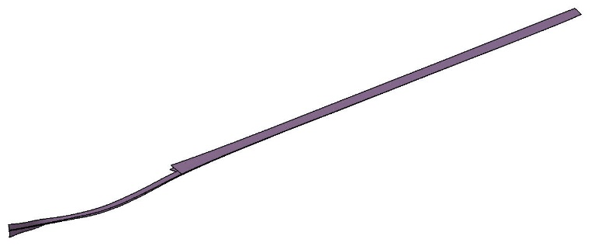
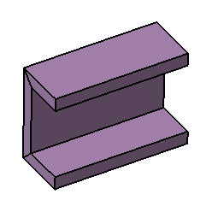

블레이드 형상
블레이드의 세부구성
루트
  두께 : 3.4 mm (17 ply)
  패턴 : [0/0/45/-45/(0)₅/-45/45/(0)₆]
  UD, Fabric
스트링거
  두께 : 0.2 mm (1 ply, 45deg)
  Fabric
메인스파 본딩 파트
  두께 : 2.4 mm (12 ply)
  패턴 : [0/0/45/-45/(0)₄/-45/45/0/0]
  UD
팁
  두께 : 0.4 mm (2 ply, ±45)
  Fabric
* 자세한 치수는 3D 모델링 파일 참조
(요청시 모델 제공)

Slide 12
블레이드 형상
적용 소재
Carbon prepreg
  UD : LCH250NS
  Fabric : CF3327EPC
Adhesive
  Hysol EA 9394

Slide 13
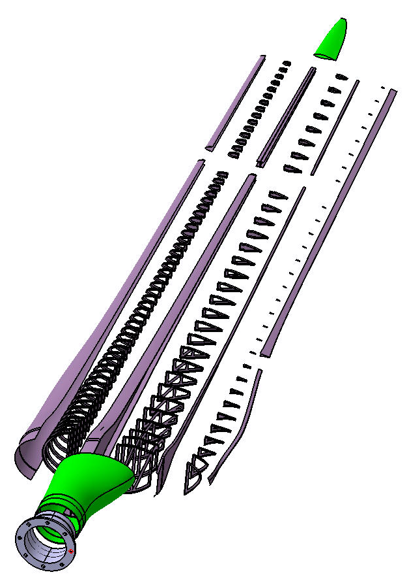
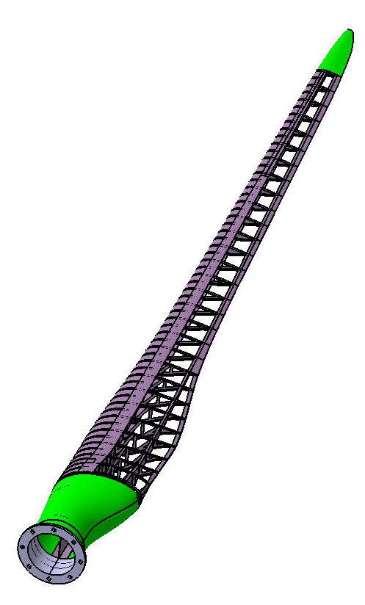
블레이드 형상
블레이드 조립 구성도
블레이드 구성품 조립
Tip
C-spar
Rib,Leading
Rib,Middle
Main spar
Rib,Trailing
Rear spar
조립
stringer
Root
* 자세한 치수는 3D 모델링 파일 참조
(요청시 모델 제공)

